Slide 1


Název projektu: | ZŠ Háj ve Slezsku – Modernizujeme školu
Číslo projektu: | CZ.1.07/1.4.00/21.3459
Oblast podpory: | Zlepšení podmínek pro vzdělávání na základních školách Vzdělávání pro konkurenceschopnost č. výzvy 21, prior. osa 7.1. Počáteční vzdělávání
Výuková oblast: | Člověk a příroda
Číslo materiálu: | VY_32 _INOVACE_2
Ročník: | VIII.
Sada: | Přírodopis
Druh: | Výukový materiál
Autor: | Mgr. Petr Suchánek
Název: | Kostra člověka - úvod, lebka
Anotace: | Materiál slouží k seznámení s učivem. Jednotlivé části mohou být použity jako zápis do sešitu.
Datum vytvoření: | 9.2. 2013
Datum ověření: | 18.2. 2013

Slide 2
Kostra člověka
Lidskou kostru tvoří přibližně 206 kostí
Pohyb zajišťuje 640 svalů a šlach a vazů
Kostru člověka tvoří
osová kostra – kostra hlavy a trupu
kostra horní končetiny
kostra dolní končetiny

Slide 3
Kostra hlavy
skládá se z části mozkové /8 kostí/ a části obličejové /15 kostí/
u člověka je část mozková větší než obličejová
lupínky /fontanely/ - měkká místa na lebce novorozenců do dvou let života
lebka chrání mozek

Slide 4
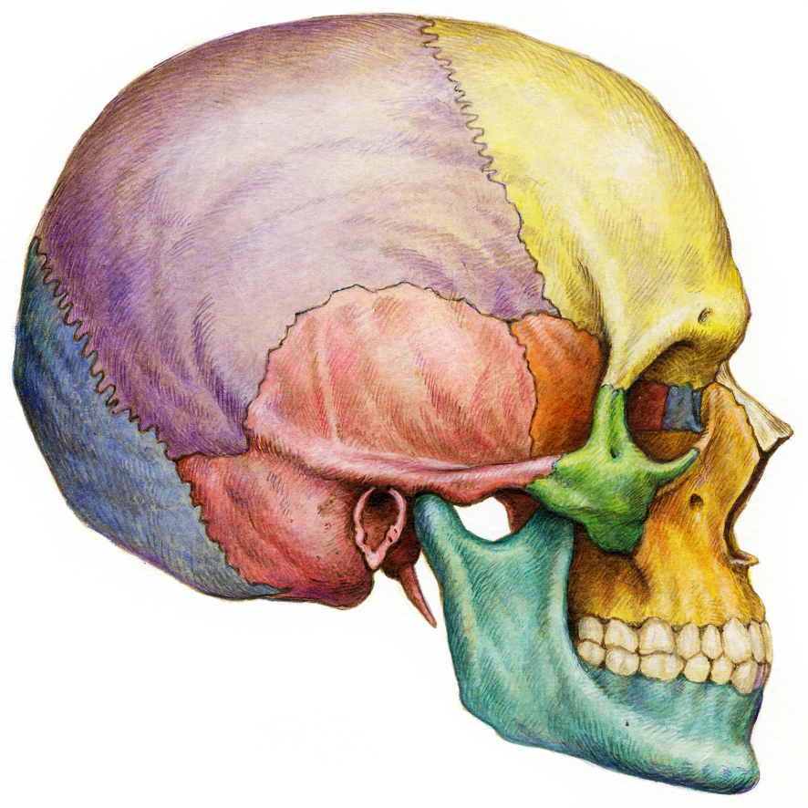
kost temenní
kost čelní
kost klínová
kost nosní
kost spánková
kost týlní
kost lícní
horní čelist
jařmový oblouk
jazylka
dolní čelist

Slide 5
Opakování
Které kosti tvoří mozkovou část lebky?
Co to jsou fontanely?
Jaké funkce plní lebka?

Slide 6
Použité zdroje
AUTOR NEUVEDEN. www.datakabinet.cz [online]. [cit. 9.2.2013]. Dostupný na WWW: http://www.datakabinet.cz/files/img/datakabinet/cz_s_ilo_lebka.jpg

